Slide 3

基础课37 空间中点、直线、平面之间的位置关系
基础知识·诊断
考点聚焦·突破

Slide 4
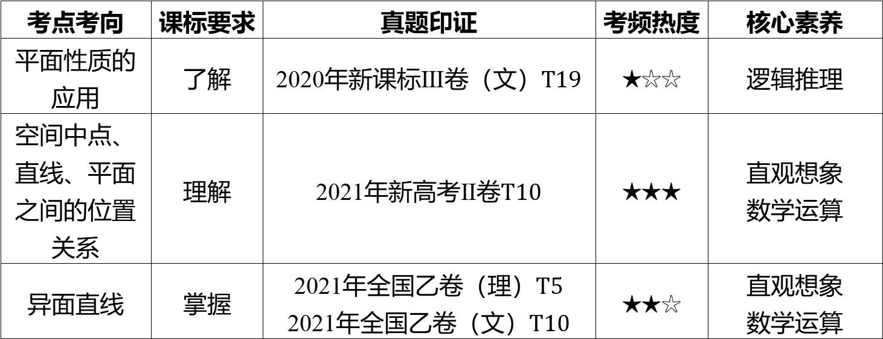
考点考向 | 课标要求 | 真题印证 | 考频热度 | 核心素养
平面性质的 应用 | 了解 | 2020年新课标Ⅲ卷（文）$T19$ | ★☆☆ | 逻辑推理
空间中点、 直线、平面 之间的位置 关系 | 理解 | 2021年新高考Ⅱ卷$T10$ | ★★★ | 直观想象 数学运算
异面直线 | 掌握 | 2021年全国乙卷（理）$T5$ 2021年全国乙卷（文）$T10$ | ★★☆ | 直观想象 数学运算

Slide 5
续表
考点考向 | 课标要求 | 真题印证 | 考频热度 | 核心素养
命题分析预 测 | 从近几年高考的情况来看，空间中的线面关系是高考常考内容，一 般以选择题或填空题的形式出现，试题难度中等及以下，但本基础 课内容是高考多选题命题的常用素材，备考时，注意对多选题的训 练

Slide 6
基础知识·诊断

Slide 7
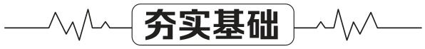
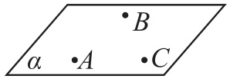
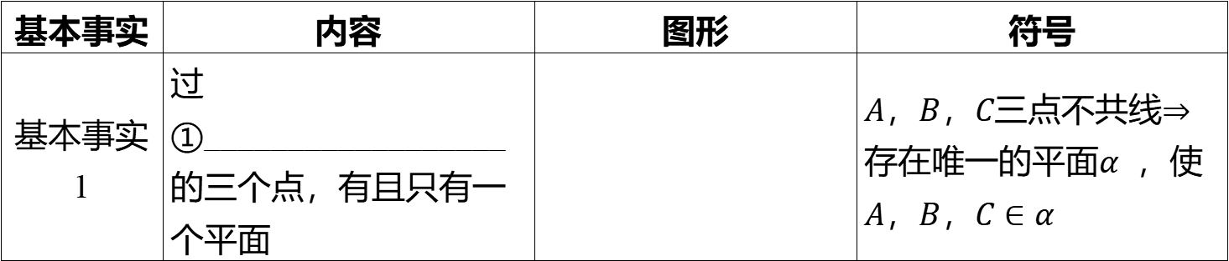
一、与平面有关的基本事实及推论
1. 三个基本事实
基本事实 | 内容 | 图形 | 符号
基本事实 1 | 过 ①__________________ 的三个点，有且只有一 个平面 |  | $A$，$B$，$C$三点不共线$⇒$ 存在唯一的平面$α$ ，使 $A$，$B$，$C∈α$
不在同一条直线上

Slide 8
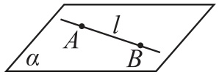
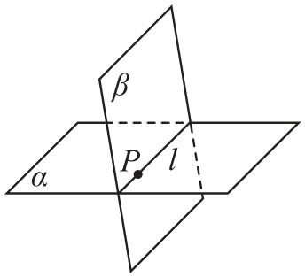
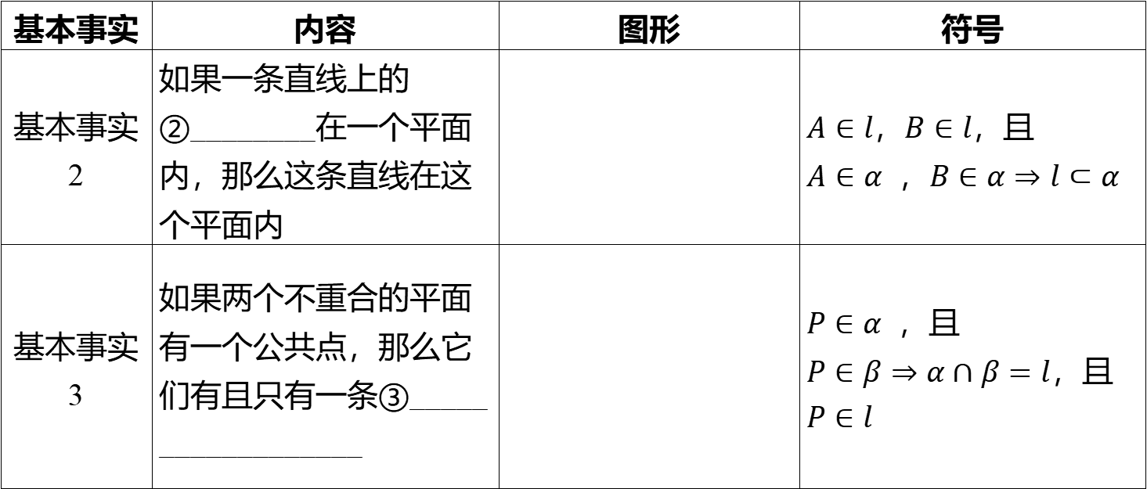
续表
基本事实 | 内容 | 图形 | 符号
基本事实 2 | 如果一条直线上的 ②________在一个平面 内，那么这条直线在这 个平面内 |  | $A∈l$，$B∈l$ ，且 $A∈α$ ，$\left.B∈α⇒l⊂α\right.$
基本事实 3 | 如果两个不重合的平面 有一个公共点，那么它 们有且只有一条③_____ _____________ |  | $P∈α$ ，且 $\left.P∈β⇒α∩β=l\right.$ ，且 $P∈l$
两个点
过该
点的公共直线

Slide 9
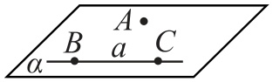
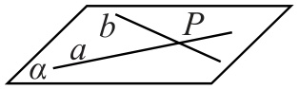
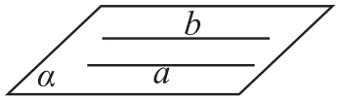
2. 三个推论
推论 | 内容 | 图形 | 作用
推论1 | 经过一条直线和这条直线外一点， 有且只有一个平面 |  | 确定平面 的依据
推论2 | 经过两条相交直线，有且只有一个 平面
推论3 | 经过两条平行直线，有且只有一个 平面

Slide 10
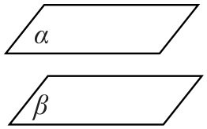
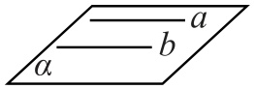
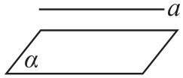
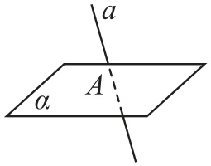
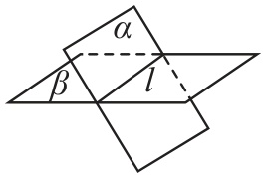
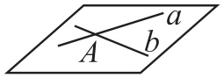
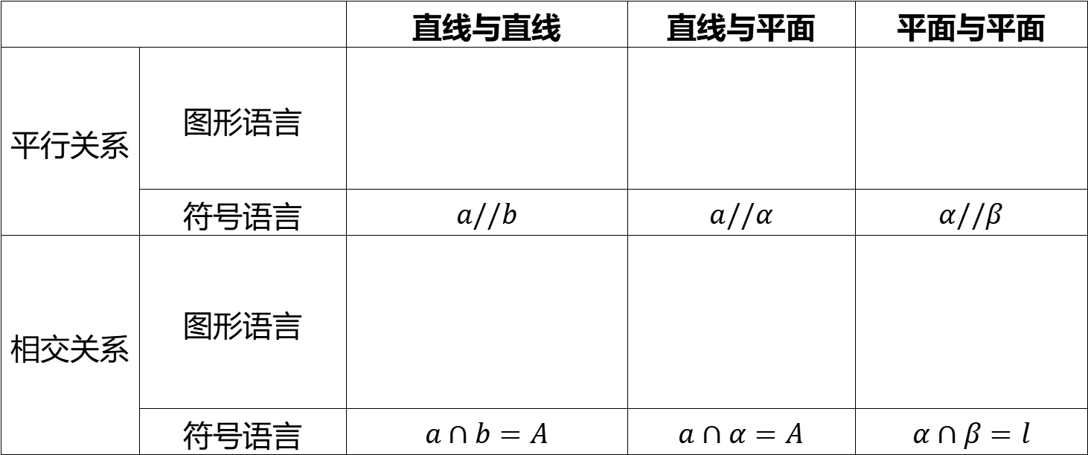
二、空间中点、直线、平面之间的位置关系
 |  | 直线与直线 | 直线与平面 | 平面与平面
平行关系 | 图形语言
 | 符号语言 | $a//b$ | $a//α$ | $α//β$
相交关系 | 图形语言
 | 符号语言 | $a∩b=A$ | $a∩α=A$ | $α∩β=l$

Slide 11
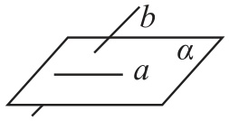
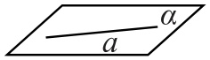
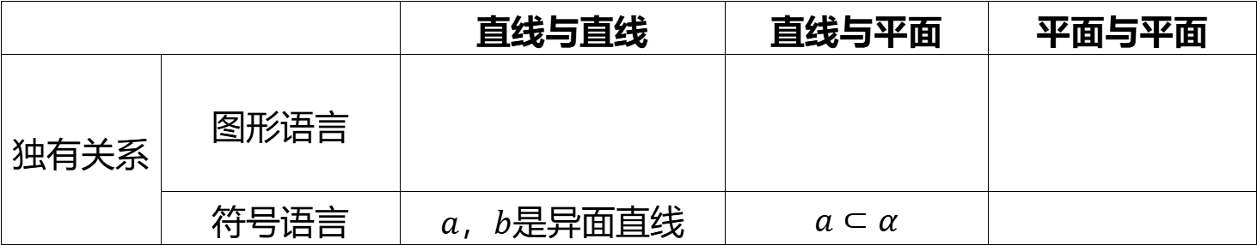
续表
 |  | 直线与直线 | 直线与平面 | 平面与平面
独有关系 | 图形语言
 | 符号语言 | $a$，$b$ 是异面直线 | $a⊂α$

Slide 12
三、基本事实4和等角定理
互相平行
基本事实4：平行于同一条直线的两条直线④__________.
等角定理：如果空间中两个角的两边分别对应平行，那么这两个角⑤____________.
相等或互补

Slide 13
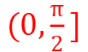
四、异面直线所成的角
1. 定义：设$a$，$b$是两条异面直线，经过空间任意一点$O$作直线$a′//a$，$b′//b$，把$a′$ 与
$b′$所成的角叫作异面直线$a$与$b$ 所成的角（或夹角）.
$(0,\frac{π}{2}]$
2. 取值范围：⑥______.
3. 特别地，如果两条异面直线所成的角是直角，那么我们就说这两条异面直线互相垂直.

Slide 14
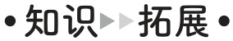
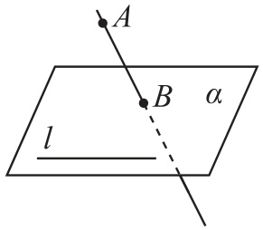
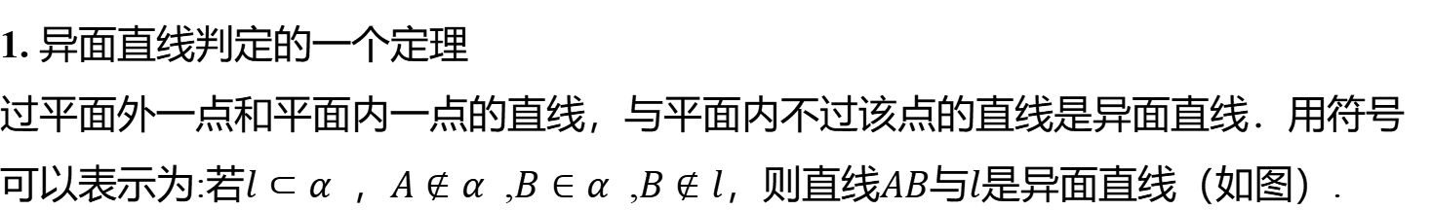
1. 异面直线判定的一个定理
过平面外一点和平面内一点的直线，与平面内不过该点的直线是异面直线．用符号
可以表示为:若$l⊂α$ ，$A∉α$ ,$B∈α$ ,$B∉l$，则直线$AB$与$l$ 是异面直线（如图）.

Slide 15
2. 唯一性定理
（1）过直线外一点有且只有一条直线与已知直线平行．
（2）过直线外一点有且只有一个平面与已知直线垂直．
（3）过平面外一点有且只有一个平面与已知平面平行．
（4）过平面外一点有且只有一条直线与已知平面垂直．

Slide 16
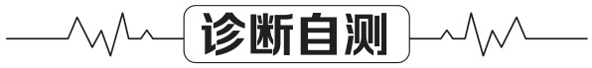
题组1 走出误区
1. 判一判.（对的打“√”，错的打“×”）
（1）平面$α$ ，$β$ 有一个公共点$A$，就说明$α$ ，$β$ 相交于过点$A$ 的任意一条直线.( )
×
（2）两两相交的三条直线最多可以确定三个平面.( )
√
（3）若两个平面有三个公共点，则这两个平面重合.( )
×
（4）没有公共点的两条直线是异面直线.( )
×

Slide 17
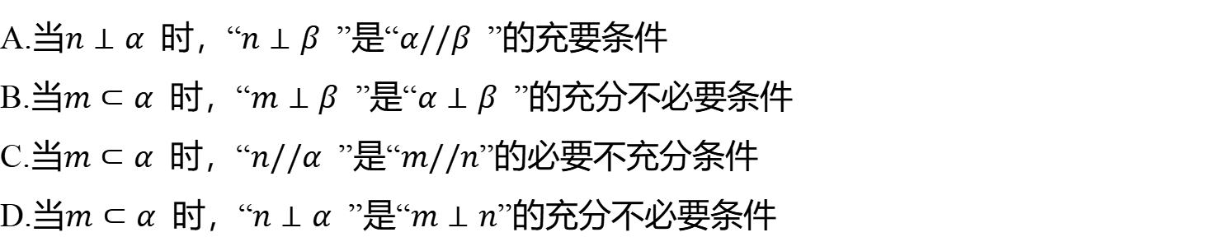
2.（易错题）设$m$,$n$是空间内的两条直线，$α$ ,$β$ 是空间内的两个平面，则下列选项
中不正确的是( ) .
C
A.当$n⊥α$ 时，“$n⊥β$ ”是“$α//β$ ”的充要条件
B.当$m⊂α$ 时，“$m⊥β$ ”是“$α⊥β$ ”的充分不必要条件
C.当$m⊂α$ 时，“$n//α$ ”是“$m//n$ ”的必要不充分条件
D.当$m⊂α$ 时，“$n⊥α$ ”是“$m⊥n$ ”的充分不必要条件
【易错点】①忽视空间中直线与直线的位置关系有三种情况：平行、相交或异面；②混淆充分条件与必要条件的概念.
解析 当$m⊂α$ 时，若$n//α$ ，则$m//n$或$m$与$n$异面；若$m//n$，则$n//α$ 或$n⊂α$ ，
所以“$n//α$ ”是“$m//n$ ”的既不充分也不必要条件.故选C.

Slide 18
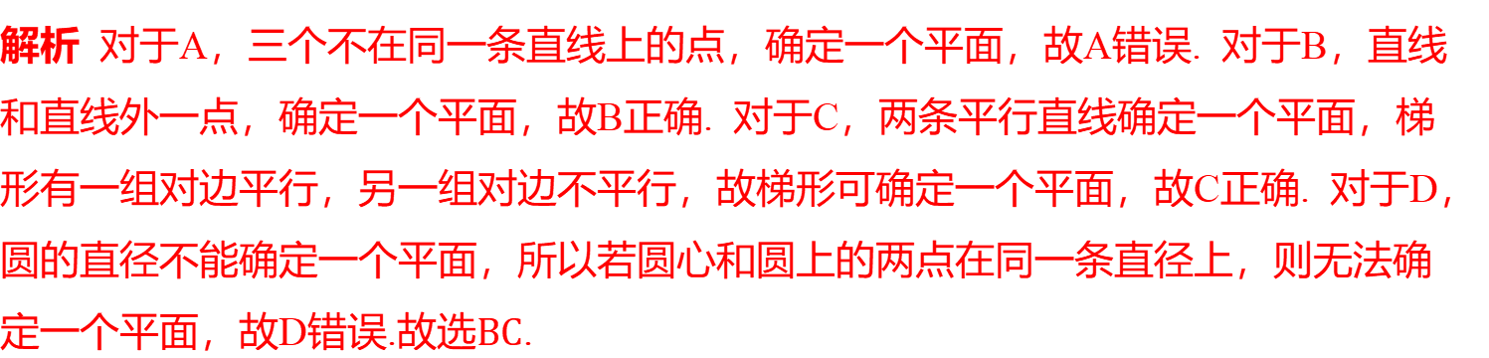
题组2 走进教材
3.（多选题）（人教A版必修$②P128 ⋅ T2$ 改编）下列选项正确的是( ) .
BC
A.三点确定一个平面
B.一条直线和直线外一个点确定一个平面
C.梯形可确定一个平面
D.圆心和圆上两点确定一个平面
解析 对于A，三个不在同一条直线上的点，确定一个平面，故A错误. 对于B，直线
和直线外一点，确定一个平面，故B正确. 对于C，两条平行直线确定一个平面，梯
形有一组对边平行，另一组对边不平行，故梯形可确定一个平面，故C正确. 对于D，
圆的直径不能确定一个平面，所以若圆心和圆上的两点在同一条直径上，则无法确
定一个平面，故D错误.故选$BC$ .

Slide 19
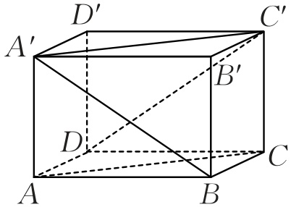
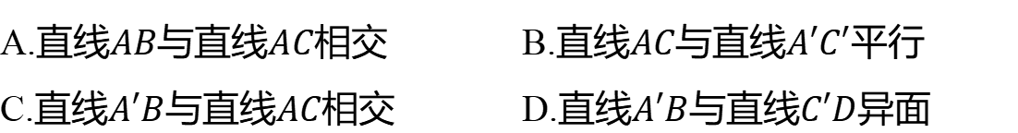
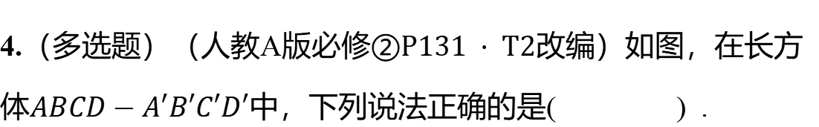
4.（多选题）（人教A版必修$②P131 ⋅ T2$ 改编）如图，在长方
体$ABCD−A′B′C′D′$ 中，下列说法正确的是( ) .
ABD
A.直线$AB$与直线$AC$相交 B.直线$AC$与直线$A′C′$ 平行
C.直线$A′B$与直线$AC$相交 D.直线$A′B$与直线$C′D$ 异面
解析 由题图知，直线$AB$与直线$AC$相交，直线$AC$与直线$A′C′$平行，直线$A′B$ 与直线
$AC$异面，直线$A′B$与直线$C′D$异面.故选$ABD$ .

Slide 20
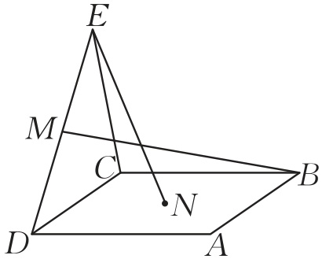
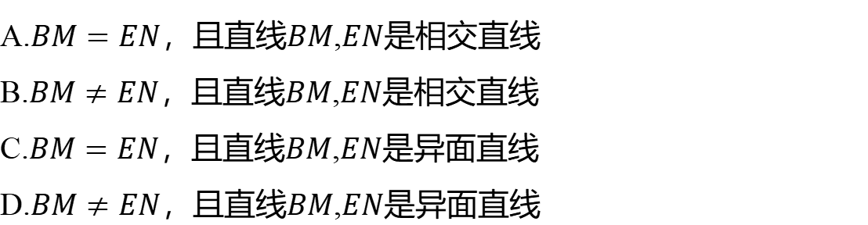
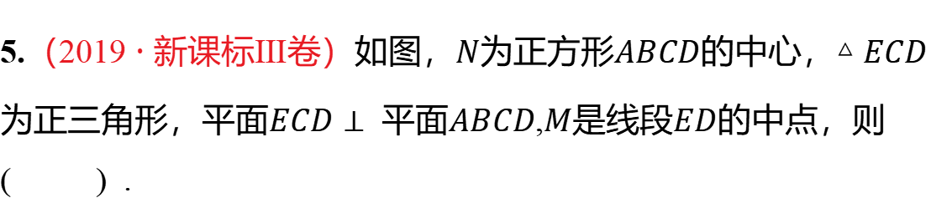
题组3 走向高考
5.（2019 · 新课标Ⅲ卷）如图，$N$为正方形$ABCD$的中心，$△ECD$
为正三角形，平面$ECD⊥$ 平面$ABCD$,$M$是线段$ED$ 的中点，则
( ) .
B
A.$BM=EN$，且直线$BM$,$EN$ 是相交直线
B.$BM≠EN$，且直线$BM$,$EN$ 是相交直线
C.$BM=EN$，且直线$BM$,$EN$ 是异面直线
D.$BM≠EN$，且直线$BM$,$EN$ 是异面直线

Slide 21
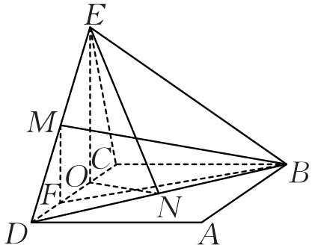
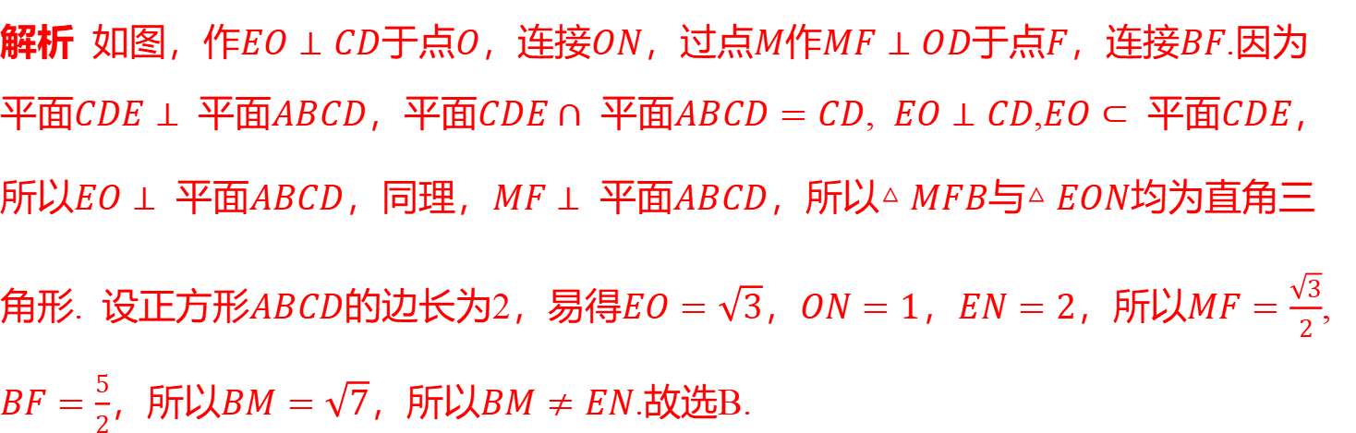
解析 如图，作$EO⊥CD$于点$O$，连接$ON$，过点$M$作$MF⊥OD$于点$F$，连接$BF$ .因为
平面$CDE⊥$ 平面$ABCD$，平面$CDE∩$ 平面$ABCD=CD$,$EO⊥CD$,$EO⊂$ 平面$CDE$ ，
所以$EO⊥$ 平面$ABCD$，同理，$MF⊥$ 平面$ABCD$，所以$△MFB$与$△EON$ 均为直角三
角形. 设正方形$ABCD$的边长为2，易得$EO=\sqrt{3}$，$ON=1$，$EN=2$，所以$MF=\frac{\sqrt{3}}{2}$ ,
$BF=\frac{5}{2}$，所以$BM=\sqrt{7}$，所以$BM≠EN$ .故选B.

Slide 22
考点聚焦·突破

Slide 23

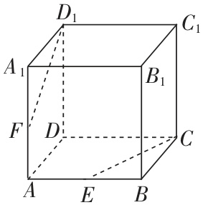
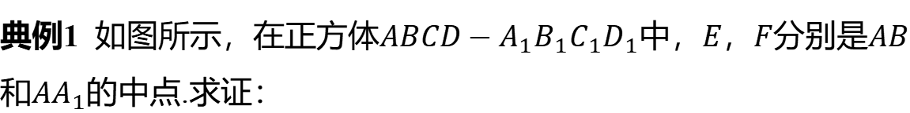
考点一 基本事实的应用［多维探究］
&1& 证明三点共线
典例1 如图所示，在正方体$ABCD−A_{1}B_{1}C_{1}D_{1}$中，$E$，$F$分别是$AB$
和$AA_{1}$ 的中点.求证：
（1）$E$，$C$，$D_{1}$，$F$ 四点共面；
（2）$CE$，$D_{1}F$，$DA$ 三线共点．

Slide 24
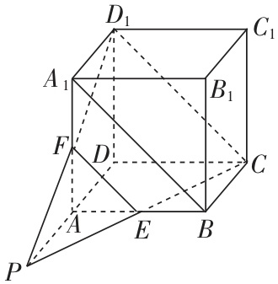
解析 （1）如图，连接$EF$，$CD_{1}$，$A_{1}B$ .
因为$E$，$F$分别是$AB$，$AA_{1}$的中点，所以$EF//A_{1}B$ .
又$A_{1}B//D_{1}C$，所以$EF//CD_{1}$，所以$E$，$C$，$D_{1}$，$F$ 四点共面.

Slide 25
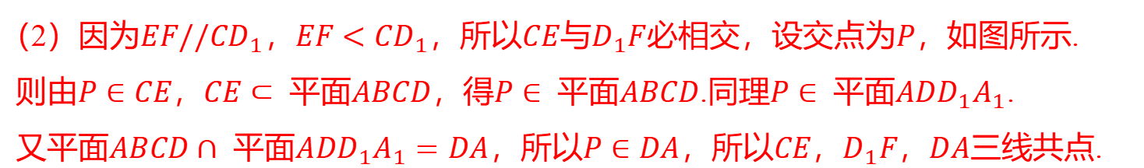
（2）因为$EF//CD_{1}$，$EF<CD_{1}$，所以$CE$与$D_{1}F$必相交，设交点为$P$ ，如图所示.
则由$P∈CE$，$CE⊂$ 平面$ABCD$，得$P∈$ 平面$ABCD$.同理$P∈$ 平面$ADD_{1}A_{1}$ .
又平面$ABCD∩$ 平面$ADD_{1}A_{1}=DA$，所以$P∈DA$，所以$CE$，$D_{1}F$，$DA$ 三线共点.

Slide 26
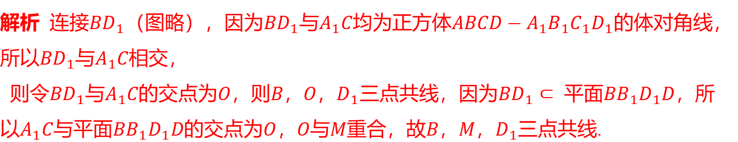
变式设问 若本例中平面$BB_{1}D_{1}D$与$A_{1}C$交于点$M$，求证：$B$，$M$，$D_{1}$ 三点共线．
解析 连接$BD_{1}$（图略），因为$BD_{1}$与$A_{1}C$均为正方体$ABCD−A_{1}B_{1}C_{1}D_{1}$ 的体对角线，
所以$BD_{1}$与$A_{1}C$ 相交，
则令$BD_{1}$与$A_{1}C$的交点为$O$，则$B$，$O$，$D_{1}$三点共线，因为$BD_{1}⊂$ 平面$BB_{1}D_{1}D$ ，所
以$A_{1}C$与平面$BB_{1}D_{1}D$的交点为$O$，$O$与$M$重合，故$B$，$M$，$D_{1}$ 三点共线.

Slide 27

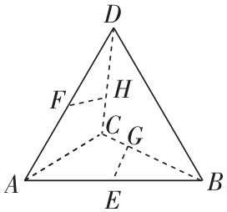
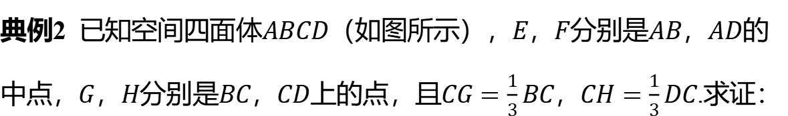
&2& 证明三线共点
典例2 已知空间四面体$ABCD$（如图所示），$E$，$F$分别是$AB$，$AD$ 的
中点，$G$，$H$分别是$BC$，$CD$上的点，且$CG=\frac{1}{3}BC$，$CH=\frac{1}{3}DC$ .求证：
（1）$E$，$F$，$G$，$H$ 四点共面；
（2）$FH$，$EG$，$AC$ 三线共点．

Slide 28
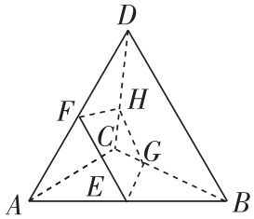
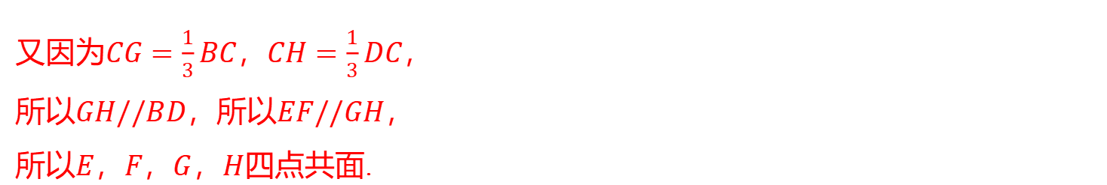
解析 （1）如图，连接$EF$，$GH$，因为$E$，$F$分别是$AB$，$AD$的中点，所以$EF//BD$ .
又因为$CG=\frac{1}{3}BC$，$CH=\frac{1}{3}DC$ ，
所以$GH//BD$，所以$EF//GH$ ，
所以$E$，$F$，$G$，$H$ 四点共面.

Slide 29
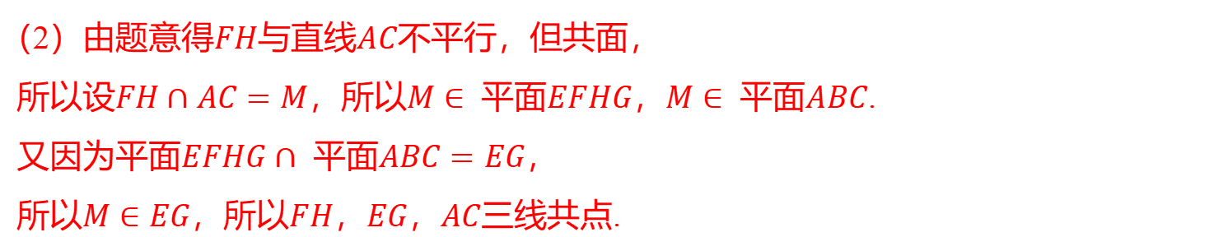
（2）由题意得$FH$与直线$AC$ 不平行，但共面，
所以设$FH∩AC=M$，所以$M∈$ 平面$EFHG$，$M∈$ 平面$ABC$ .
又因为平面$EFHG∩$ 平面$ABC=EG$ ，
所以$M∈EG$，所以$FH$，$EG$，$AC$ 三线共点.

Slide 30
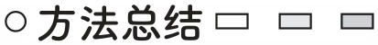
共面、共线、共点问题的证明方法
证明共面的方法 | ①先确定一个平面，再证其余的线（或点）在这个平面内；② 证两平面重合
证明共线的方法 | ①先由两点确定一条直线，再证其他各点都在这条直线上；② 直接证明这些点都在同一条特定直线上
证明线共点的方法 | 先证其中两条直线交于一点，再证其他直线经过该点

Slide 31
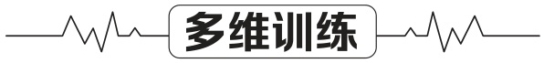
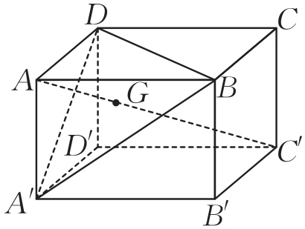
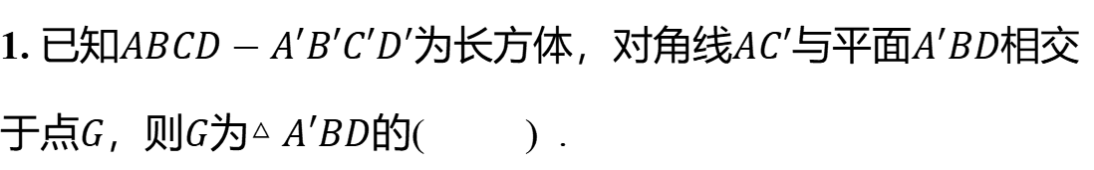
1. 已知$ABCD−A′B′C′D′$为长方体，对角线$AC′$与平面$A′BD$ 相交
于点$G$，则$G$为$△A′BD$ 的( ) .
B
A.垂心 B.重心 C.内心 D.外心

Slide 32
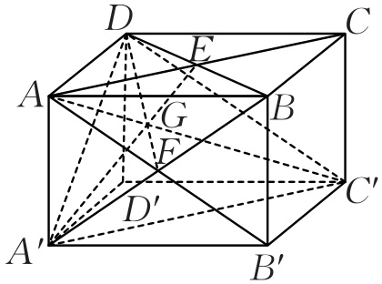

解析 如图，连接$AC$交$BD$于点$E$，连接$A′E$，连接$AB′$，$A′B$，$AB′∩A′B=F$ ，连接
$DF$ ，
由$ABCD−A′B′C′D′$为长方体，所以$E$为$BD$的中点，$F$为$A′B$ 的中点，
则$A′E$，$DF$为$△A′BD$ 的中线，
平面$A′BD∩$ 平面$A′C′CA=A′E$，对角线$AC′$与平面$A′BD$相交于点$G$，则$G∈A′E$ ，
平面$A′BD∩$ 平面$B′C′DA=DF$，对角线$AC′$与平面$A′BD$相交于点$G$，则$G∈DF$ ，
所以$G$为$A′E$与$DF$的交点，所以$G$为$△A′BD$ 的重心.故选B.

Slide 33

2. 如图，在正方体$ABCD−A_{1}B_{1}C_{1}D_{1}$中，$O$为正方形$ABCD$的中心，$H$为直线$B_{1}D$ 与平
面$ACD_{1}$的交点.求证：$D_{1}$，$H$，$O$ 三点共线.

Slide 34

解析 如图，连接$BD$，$B_{1}D_{1}$，则$BD∩AC=O$ ，
因为$BB_{1}//DD_{1}$，$BB_{1}=DD_{1}$，所以四边形$BB_{1}D_{1}D$ 为平行四边形，
又$H∈B_{1}D$，$B_{1}D⊂$ 平面$BB_{1}D_{1}D$，则$H∈$ 平面$BB_{1}D_{1}D$ ，
因为平面$ACD_{1}∩$ 平面$BB_{1}D_{1}D=OD_{1}$，所以$H∈OD_{1}$，即$D_{1}$，$H$，$O$ 三点共线.

Slide 35



考点二 空间中点、直线、平面之间的位置关系的判断［自主练透］
1. 如图，已知正方体$ABCD−A_{1}B_{1}C_{1}D_{1}$，点$P$在直线$AD_{1}$上，$Q$
为线段$BD$ 的中点，则下列结论不正确的是( ) .
C
A.存在点$P$，使得$PQ⊥A_{1}C_{1}$
B.存在点$P$，使得$PQ//A_{1}B$
C.直线$PQ$始终与直线$CC_{1}$ 异面
D.直线$PQ$始终与直线$BC_{1}$ 异面

Slide 36

解析 在正方体$ABCD−A_{1}B_{1}C_{1}D_{1}$中，易得$A_{1}C_{1}⊥$ 平面$BDD_{1}B_{1}$，因为点$P$ 在直线
$AD_{1}$上，$Q$为线段$BD$ 的中点，
所以当点$P$和点$D_{1}$重合时，$PQ⊂$ 平面$BDD_{1}B_{1}$，所以$PQ⊥A_{1}C_{1}$ ，故A正确；

Slide 37


如图，连接$A_{1}D$，$A_{1}B$，当$P$为线段$A_{1}D$的中点时，$PQ$为$△A_{1}BD$ 的中位线，即
$PQ//A_{1}B$ ，故B正确；
$CC_{1}⊂$ 平面$AA_{1}C_{1}C$，当点$P$和点$A$重合时，$PQ⊂$ 平面$AA_{1}C_{1}C$，所以直线$PQ$和$CC_{1}$
在同一平面内，故C不正确；
$BC_{1}⊂$ 平面$ABC_{1}D_{1}$，$PQ∩$ 平面$ABC_{1}D_{1}=P$，$P∉BC_{1}$ ，
所以直线$PQ$始终与直线$BC_{1}$ 不相交，且不平行，
所以直线$PQ$与直线$BC_{1}$ 是异面直线，故D正确.故选C.

Slide 38


2.（多选题）如图，这是正四面体的平面展开图，$G$，$H$，$M$，$N$分别为$DE$，$BE$ ，
$EF$，$EC$ 的中点，则在这个正四面体中( ) .
BCD
A.$GH$与$EF$平行 B.$BD$与$MN$ 为异面直线
C.$GH$与$MN$所成的角为${60}^{∘}$ D.$DE$与$MN$ 垂直

Slide 39

解析 将正四面体的平面展开图还原成正四面体$A−DEF$ ，如图所示，
其中点$H$与点$N$重合，$A$，$B$，$C$三点重合，易知$GH$与$EF$异面，$BD$与$MN$ 异面.连接
$GM$ ，

Slide 40

$∵△GMH$ 为等边三角形，
$∴GH$与$MN$成${60}^{∘}$ 角.
由图易得$DE⊥AF$，又$MN//AF$ ，
$∴MN⊥DE$.故选$BCD$ .

Slide 41



3. 如图，$E$，$F$，$G$，$H$分别是菱形$ABCD$的边$AB$ ，
$BC$，$CD$，$DA$上的点，且$BE=2AE$，$DH=2HA$ ，
$CF=2FB$，$CG=2GD$，现将$△ABD$沿$BD$ 折起，
得到空间四边形$ABCD$ ，在折起过程中，下列说法
正确的是( ) .
C
A.直线$EF$，$HG$ 有可能平行
B.直线$EF$，$HG$ 一定异面
C.直线$EF$，$HG$一定相交，且交点一定在直线$AC$ 上
D.直线$EF$，$HG$一定相交，但交点不一定在直线$AC$ 上

Slide 42

解析 $∵BE=2AE$，$DH=2HA$ ，
$∴\frac{AE}{BE}=\frac{AH}{DH}=\frac{1}{2}$，则$EH//BD$，且$EH=\frac{1}{3}BD$ ，
又$CF=2FB$，$CG=2GD$ ，
$∴\frac{CF}{BF}=\frac{CG}{GD}=2$，则$FG//BD$，且$FG=\frac{2}{3}BD$ ，
$∴EH//FG$，且$EH≠FG$ ，
$∴$ 四边形$EFGH$为平面四边形，故直线$EF$，$HG$ 一定共面，故B错误；
若直线$EF$与$HG$平行，则四边形$EFGH$为平行四边形，可得$EH=GF$，与$EH≠FG$
矛盾，故A错误；

Slide 43


由$EH//FG$，且$EH≠FG$，$EH=\frac{1}{3}BD$，$FG=\frac{2}{3}BD$，可得直线$EF$，$HG$ 一定相交，
设交点为$O$，则$O∈EF$，又$EF⊂$ 平面$ABC$，可得$O∈$ 平面$ABC$，同理，$O∈$ 平面
$ACD$，而平面$ABC∩$ 平面$ACD=AC$，$∴O∈AC$，即直线$EF$，$HG$ 一定相交，且交点
一定在直线$AC$ 上，故C正确，D错误.故选C.

Slide 44

空间两直线位置关系的判定方法

Slide 45



考点三 异面直线所成的角［师生共研］
典例3 （2024 · 湖北联考）在直三棱柱$ABC−A_{1}B_{1}C_{1}$ 中，
$AB⊥BC$,$AB=BC=AA_{1}$,$D$,$E$分别为$AC$,$BC$ 的中点，则异面直线
$C_{1}D$与$B_{1}E$ 所成角的余弦值为( ) .
D
A.$\frac{\sqrt{3}}{3}$
B.$\frac{\sqrt{5}}{5}$
C.$\frac{\sqrt{10}}{10}$
D.$\frac{\sqrt{30}}{10}$

Slide 46


解析 设$AB=2$，如图，取$A_{1}B_{1}$的中点$F$，连接$C_{1}F$,$DF$,$DE$，则$B_{1}F=\frac{1}{2}A_{1}B_{1}$ ,
因为$D$,$E$分别为$AC$,$BC$ 的中点，
所以$DE//AB$，$DE=\frac{1}{2}AB$ .
因为$A_{1}B_{1}//AB$，$A_{1}B_{1}=AB$ ，

Slide 47

所以$DE//B_{1}F$，$B_{1}F=DE$ ，
所以四边形$DEB_{1}F$为平行四边形，所以$DF//B_{1}E$，所以$∠C_{1}DF$为异面直线$C_{1}D$ 与
$B_{1}E$ 所成的角或其补角.
因为$AB⊥BC$,$AB=BC=AA_{1}=2$,$D$,$E$分别为$AC$,$BC$ 的中点，
所以$DF=B_{1}E=\sqrt{1^{2}+2^{2}}=\sqrt{5}$,$C_{1}F=\sqrt{1^{2}+2^{2}}=\sqrt{5}$,$C_{1}D=\sqrt{{\left(\sqrt{2}\right)}^{2}+2^{2}}=\sqrt{6}$ ，
所以$cos∠C_{1}DF=\frac{\frac{1}{2}C_{1}D}{DF}=\frac{\frac{\sqrt{6}}{2}}{\sqrt{5}}=\frac{\sqrt{30}}{10}$ .故选D.

Slide 48

求异面直线所成角的四个步骤
1. 找出（或作出）异面直线所成的角——用平移法，若题设中有中点，常考虑中位
线；若异面直线依附于某个几何体，且对异面直线平移有困难时，可利用该几何
体的特殊点，使异面直线转化为相交直线．
2. 证明——证明所找出（或作出）的角等于要求的角.
3. 计算——转化为求一个三角形的内角，通过解三角形，求出所找出（或作出）的角．
4. 结论——设由步骤3所求得的角的大小为$θ$ .若$0^{∘}<θ≤{90}^{∘}$ ，则$θ$ 为所求；若
${ 90}^{∘}<θ<{180}^{∘}$ ，则${180}^{∘}−θ$ 为所求．

Slide 49


（2024 · 长春模拟）已知在长方体$ABCD−A_{1}B_{1}C_{1}D_{1}$中，$AB=\sqrt{5}$，$AD=1$ ，
$AA_{1}=\sqrt{2}$，试求异面直线$AD_{1}$与$A_{1}C_{1}$ 所成角的余弦值.

Slide 50


解析 如图，连接$AC$，$∵AA_{1}//CC_{1}$，$AA_{1}=CC_{1}$，$∴$ 四边形$AA_{1}C_{1}C$ 为平行四边形，
$∴A_{1}C_{1}//AC$ ，
则$∠D_{1}AC$即为异面直线$AD_{1}$与$A_{1}C_{1}$ 所成的角或其补角，
$∴cos∠D_{1}AC=\frac{AC^{2}+AD_{1}^{2}−D_{1}C^{2}}{2AC⋅AD_{1}}=\frac{{\left(\sqrt{6}\right)}^{2}+{\left(\sqrt{3}\right)}^{2}−{\left(\sqrt{7}\right)}^{2}}{2×\sqrt{6}×\sqrt{3}}=\frac{\sqrt{2}}{6}$ .

